Slide 1

ENTERPRISE TRAINING
SEE架构下Sensor移植
驱动：李乾
Notes:
开始了

Slide 2

Part 01
AP侧移植
Part 02
BP侧移植
Part 03
调试问题
Part 04
Sensor Debug

Slide 3
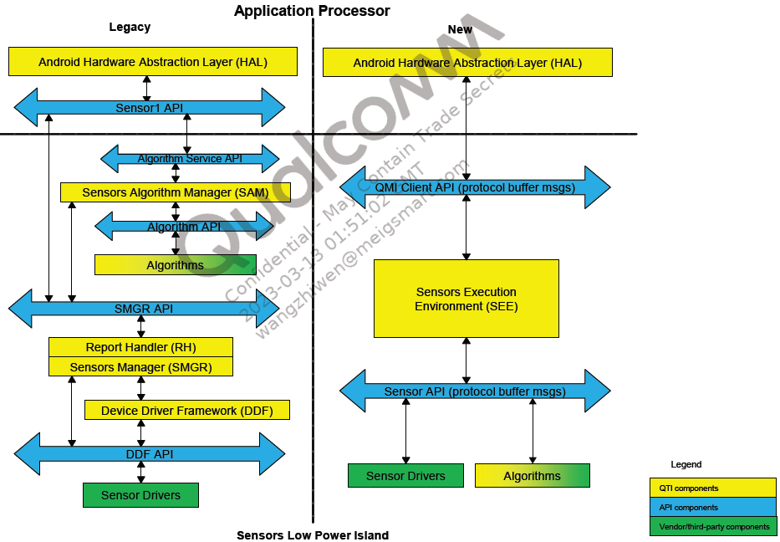
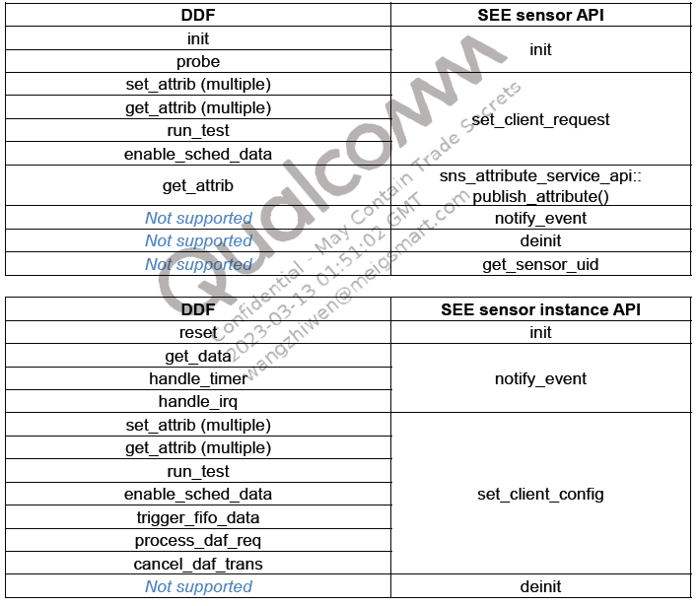
SEE架构
Notes:
在早期的平台是使用的是SSC架构，比较新一点的平台比6490等使用的是SEE架构，新架构相比老架构相比，在基础调试都是封装起来的，可以直接用，更方便一些，但是相对的是在代码方面，新架构则会更难理解一些。
从对比图中可以看出，新架构要更加的简化，核心在于SEE，很多东西都是封装在一起的，可以直接调用，不用像老架构进行一步一步的配置；这里只是简单说一下新架构和老架构的区别，我主要是讲的是Sensor在SEE架构下的移植过程，及调试过程中遇到的问题。

Slide 4
Part 01
AP侧代码移植

Slide 5
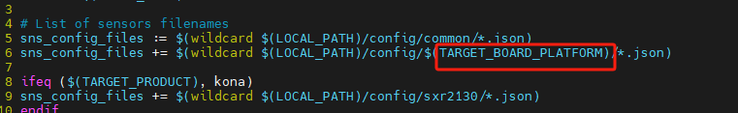
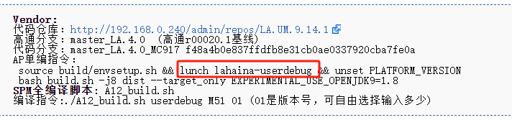
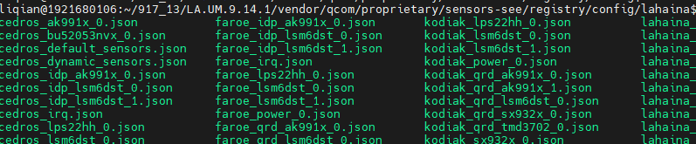
1 json文件的配置
json文件由键值对组成，其中的值可以是字符串、数字、布尔值、数组、对象或者null。
1.1 确定路径，添加json文件
根据LA.UM.9.14.1/vendor/qcom/proprietary/sensors-see/registry/vim Android.mk脚本文件中的变量，ARGT_BORD_PLATFORM变量是在AP侧编译的时候lunch决定的

Slide 6

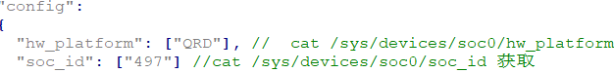
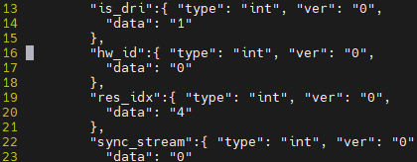
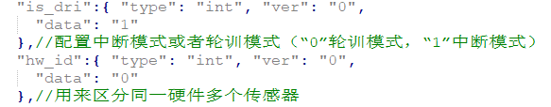
1.2 json文件中的参数配置
json文件先复制高通的原生文件，再根据设备，环境的不同去更改参数配置。
cat /sys/devices/soc0/hw_platform
cat /sys/devices/soc0/soc_id

Slide 7
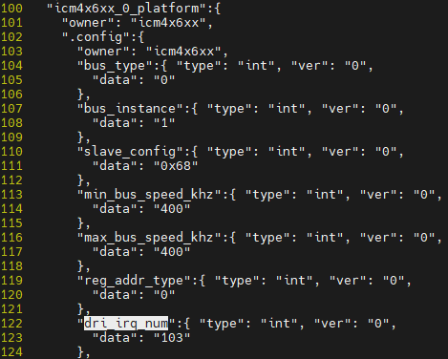
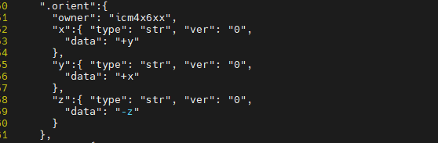
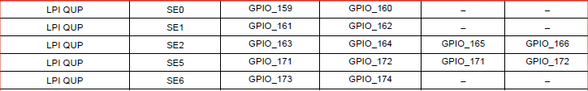
icm4x6xx_0_platform
bus_type | I2C 写 0、 SPI 写 1、 I3C 写 3
bus_instance | bus_instance： = QUP 数 + 1
slave_config | I2C 地址，参考规格书
min_bus_speed_khz | 最小 COM 总线时钟速度，默认配置 400khz
max_bus_speed_khz | 最大 COM 总线时钟速度，默认配置 400khz
reg_addr_type | 寄存器地址类型（0 8bit 1 16bit 2 32bit）
dri_irq_num | 中断引脚
Notes:
i2C数据线和信号线，orient组，里面的，三个方向是一般是指南针和重力调试的最多。最终方向根据硬件回板之后进行调试，【测试钻牛角】

Slide 8
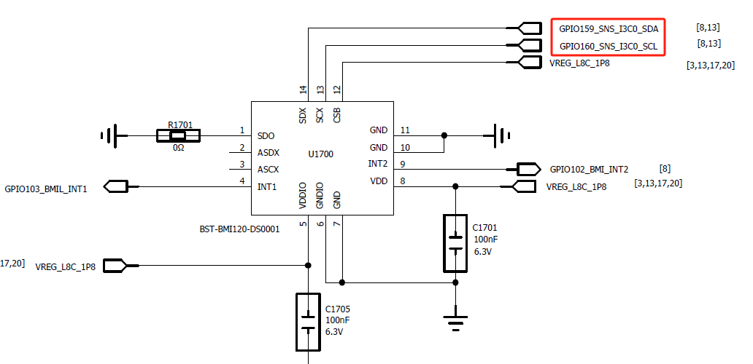
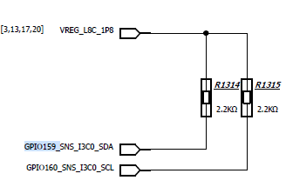
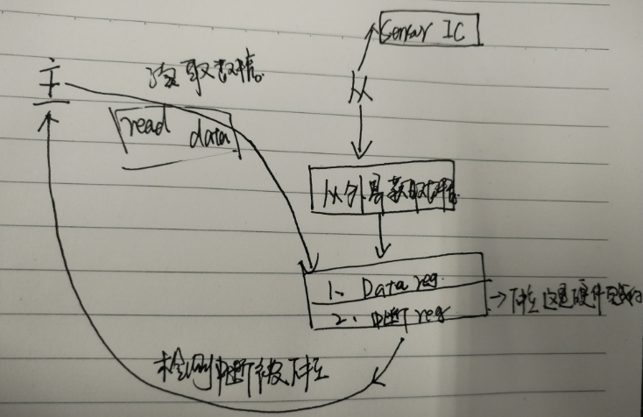
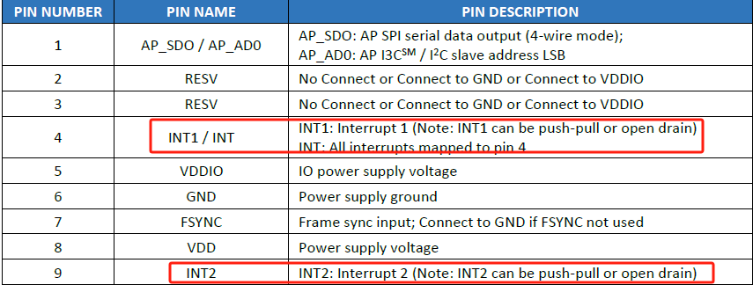
Notes:
这是917，G-sensor的原理图，I2C的两根线所对应的GPIO引脚，这个比较特殊的是有两个中断引脚(INT2 INT1 INT代表中断)，GPIO103和GPIO102，如果要确定使用了那个中断引脚，一个是看芯片手册，根据特性进行选择，一个是询问FAE。

Slide 9
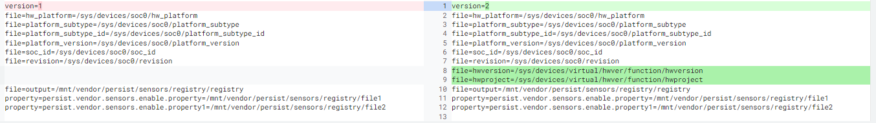
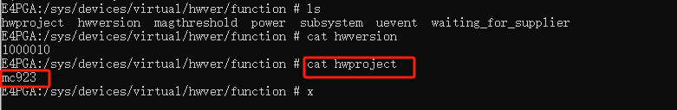
2 更新config配置文件
路径：vendor/qcom/proprietary/sensors-see/registry/sns_reg_config
给注册表提供路径和信息
Notes:
project verson 通过show函数将不同设备信息写的节点中
目的是给注册表提供路径和信息，config里面信息更新，需要将version +1
后面在调试的时候关于这个版本兼容的也会提一下

Slide 10
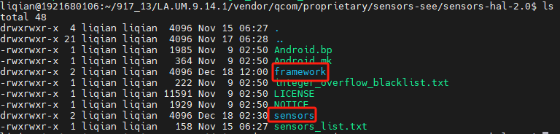
3 AP侧hal层相关代码
路径：vendor\qcom\proprietary\sensors-see\sensors-hal-2.0\sensors
sensor-hal模块的framework和Sensors两部分共同协作，实现了对Sensor硬件的控制和数据交互。其中Framework层提供应用程序与驱动的接口，实现Sensor数据的处理、事件管理和与应用层的通信等功能；而Sensors层则是与底层硬件直接交互，负责控制Sensor硬件并实现传感器的数据处理。
Notes:
Sensor hal对上提供一套接口，对下提供一套接口，1. 封装底层接口，对上提供统一接口，2.打开Sensor设备，提供相关操作接口。
在Sensor驱动代码中，suid通常与Sensor对象相关联，并在Sensor对象初始化时被分配。应用程序可以通过Sensor的suid值来访问和控制相应的Sensor硬件

Slide 11
Part 02
BP侧代码移植

Slide 12
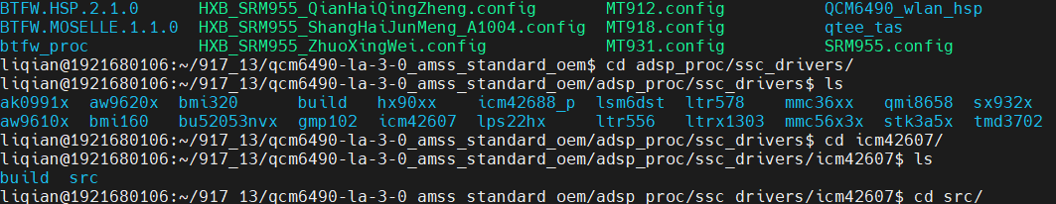
1 sensor驱动代码路径 sensor驱动代码一般由对应厂商提供，把驱动代码放在adsp_proc\ssc_drivers目录下即可

Slide 13
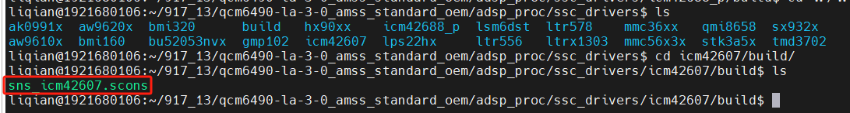
2 添加编译选项 让新加的sensor驱动参与编译
2.1 添加sensor型号
以icm42607为例驱动代码下面build/目录，有一个sns_icm42607.scons，这个就是驱动的编译相关文件，取前面sns_icm42607就是sensor型号，其他sensor同理。
特殊情况：
Notes:
为什么是bmi16x，而不是bmi160,这是因为sensor同一系列有时候会有好多型号，这些配置基本都是类似的，因此厂商在集成驱动代码的时候就将它们集成在一套里面。

Slide 14
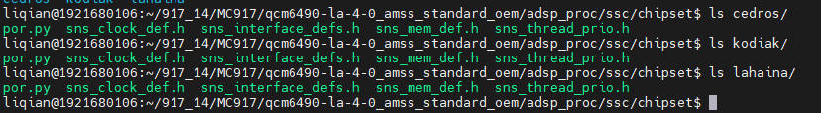

2.2 添加sensor型号参与编译
在/qcm6490-la-3-0_amss_standard_oem/adsp_proc/ssc/chipset路径下，cedros kodiak lahaina 三个文件夹都存在 pro.py文件
在根目录下搜索项目.config文件配置，如6490
找到搜索到的.config，打开文件看到参数kodirak
Notes:
将senosr型号添加到por.py文件中

Slide 15
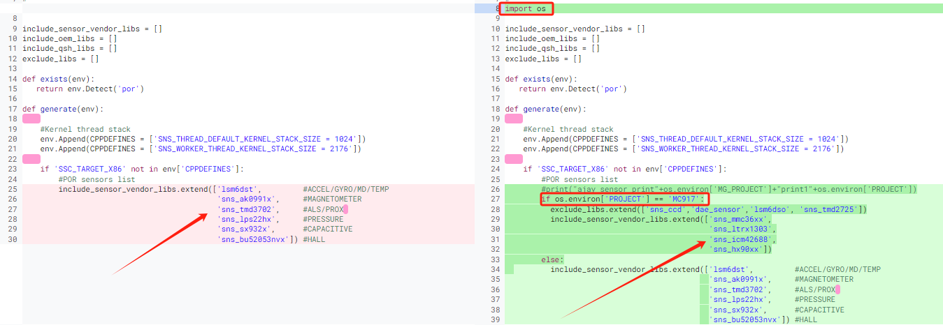
2.3 代码中添加驱动（引入OS模块，使用环境变量）
路径：adsp_proc/ssc/chipset/kodiak/por.py

Slide 16
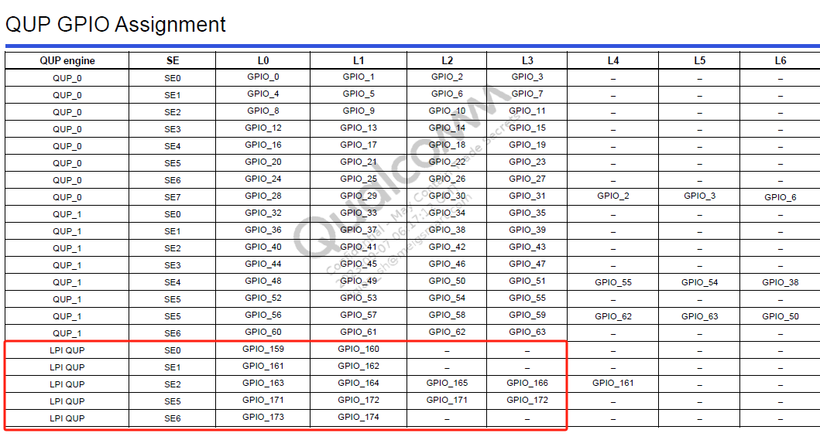
3 TZ中释放gpio权限
总线gpio相关的权限，i2c、spi、uart等都在TZ中管理。查看平台总线gpio对应哪一组se可以参考高通文档QCM6490/QCS6490 Linux Android Peripheral (UART, SPI, I2C, I3C) Technical Overview
平台总线gpio对应关系表，图中LPI_QUP是专门给sensor用的
Notes:
在AP侧移植的时候提过了一下，图中LPI_QUP所对应的GPIO就是专门给Sensor用的
L0,SDA L1,SCL （QUP）v3取代。以SM4350为例，一共有12组QUP端口：其中8组QUP为通用的输入输出，4组QUP作为高通的sensing hub。
每个QUP有7个GPIO（输入/输出），编号从0到6。
"TZ"是指TrustZone（可信区域），它是一种硬件级别的安全扩展，用于提供更高的系统安全性。
在Sensor驱动中，当需要进行敏感操作（例如释放GPIO权限）时，通常需要在Secure World中进行，以确保操作的安全性和完整性。比如，在TZ中释放GPIO权限，意味着这个操作是受到TrustZone保护的，只有经过授权的具有合适权限的软件组件才能执行该操作。这样可以防止未经授权的访问和恶意篡改操作。

Slide 17
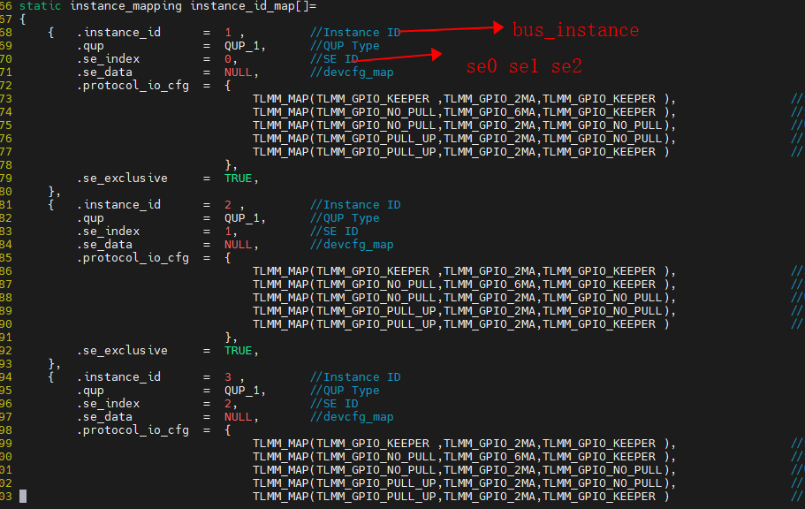
vim adsp_proc/core/settings/buses/qup_common/config/cedros/adsp/top/qup_instance_mapping.c
bus_instance： = QUP 数 + 1
Notes:
刚在AP侧说到bus_instance = QUP +1 源码在qup_imstance_mapping.c 文件中 indes

Slide 18
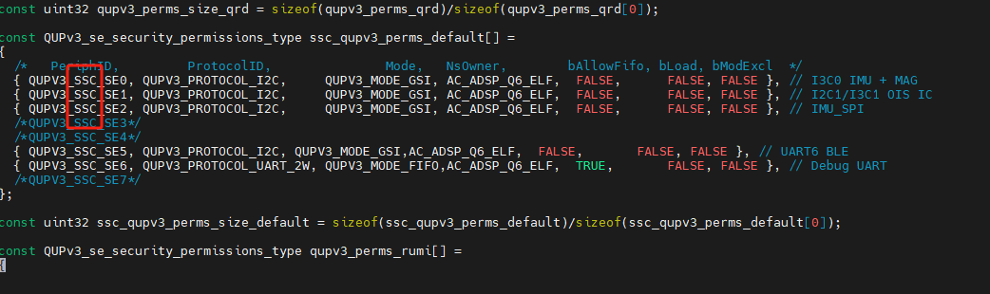
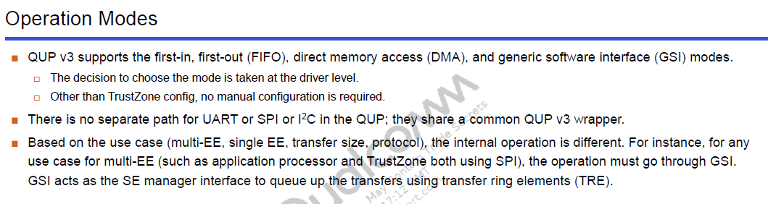
vim trustzone_images/core/settings/buses/qup_accesscontrol/qupv3/config/kodiak/QUPAC_Access_MC917.c
Buses-->总线，qup-->总线控制器，ssc -->主要是指给sensor用
Mode选择QUPV3_MODE_GSI,原因如下，GSI是软件界面模式
Notes:
上图中LPI QUP---->SE0-SE5;与下图中的QUPV3_SSC_SE0-SE5一一对应。

Slide 19
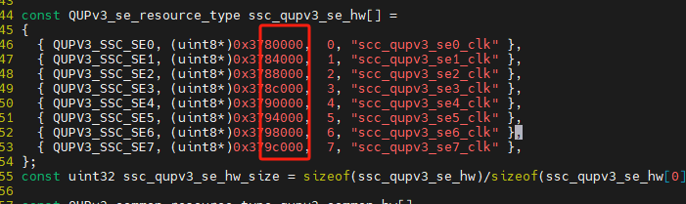
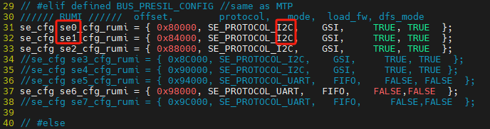
4 修改I2C协议
该平台sensor使用的是i2c协议，需要在对应文件下修改协议为i2c。i2c对应的gpio为gpio159和gpio160，通过trustzone_images/core/settings/buses/qup_accesscontrol/qupv3/config/kodiak/QUPAC_Private.c文件可知对应的地址是80000
Offset是设备号或者寄存器地址
因该设备sensor驱动只用到了SE0，SE1，SE2
所以对adsp_proc/core/settings/buses/qup_fw/config/kodiak/fw_devcfg.c文件对应的协议进行修改为I2C

Slide 20
Part 03
调试问题

Slide 21
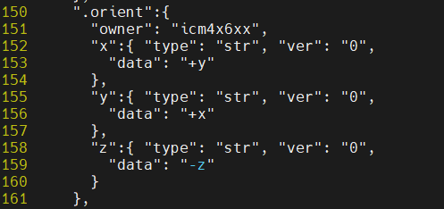
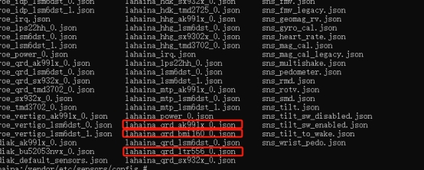
1 更改json文件数据重新有效
将配置好的文件. json adb push .json /vendor/etc/sensors/config/
Notes:
在调试过程中需要多次尝试更改方向，验证是否正确

Slide 22
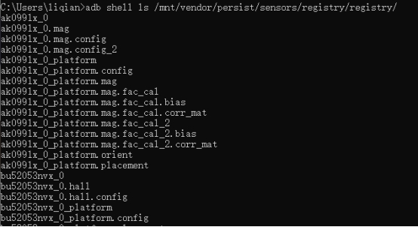
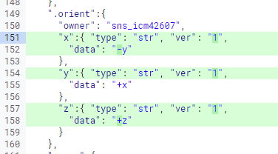
1.2提升json参数的ver的等级
重启之后也会自动更新解析的json文件
1.1删除json所生效的所有配置文件
rm /mnt/vendor/persist/sensors/registry/registry/*
重启 adb reboot

Slide 23
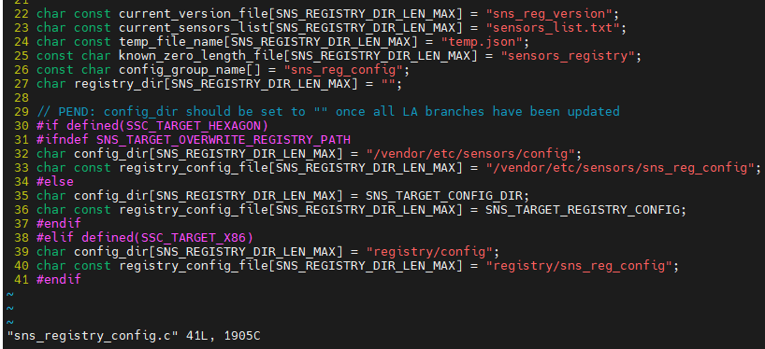
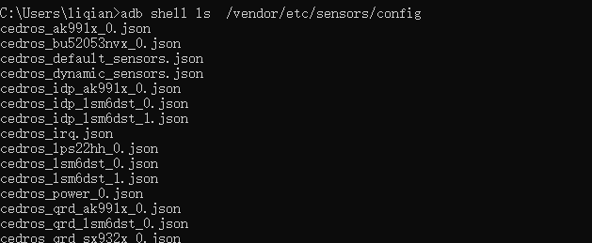


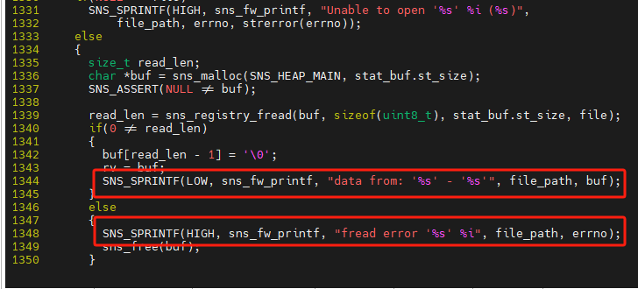
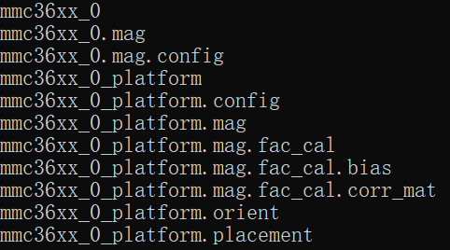
1.3 json文件解析的底层原因
adsp_proc/ssc/sensors/registry/config/src/ sns_registry_config.c
比较信息
ssc/sensors/registry/src/sns_registry_parser.c
合并到注册表
获取
Notes:
对于成功打开和读取Sensor/config下的json配置文件，先解析文件头部配置，将每个条目与设备硬配置进行比较，如果有不匹配项，文件终止处理，并且注册表将文件标记为已解析，如注册表获取的hw_project的信息与json文件的不匹配文件将终止解析，所以条目都找到匹配项将继续解析文件的其余部分。解析的结果被临时存储。成功解析中整个文件中后，将内容合并到注册表中每个组中，如果注册表中不存在现有组，合并并保存新组，如果现有组存在，遍历所有组项，检查现有版本是否小于新版本，则更新现有项的值，如果大于或者等于则不更新，这刚才所说的更新json文件数据的两种方法。

Slide 24
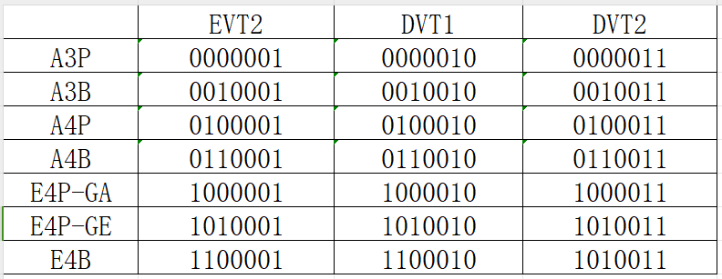
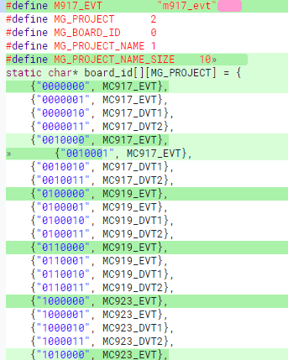
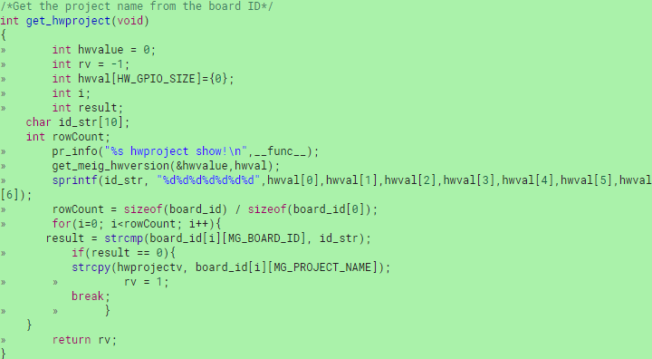
2 代码兼容调试
json文件的解析需要头文件的信息进行比较匹配，那就可以根据不同设备的硬件版本号去，给注册表提供不同的信息，进而解析出对应的json文件
Notes:
因为json文件的解析需要头文件的信息进行比较匹配，那就可以根据不同设备的硬件版本号去，给注册表提供不同的信息，进而解析出对应的json文件，以完成版本兼容

Slide 25
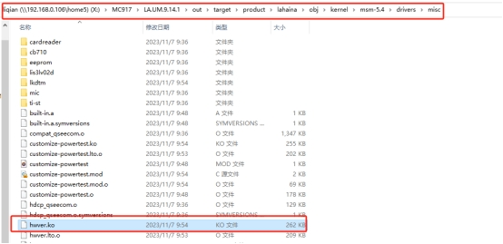
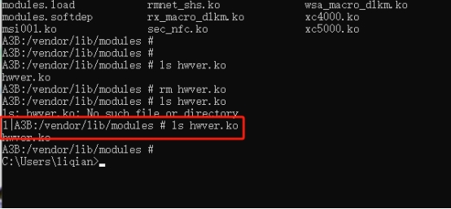
将编译好的hwver.ko文件放在设备的/vendor/lib/modules路径下
rmmod hwver.ko insmod hwver.ko

Slide 26
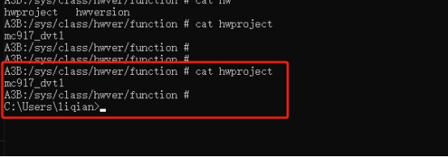
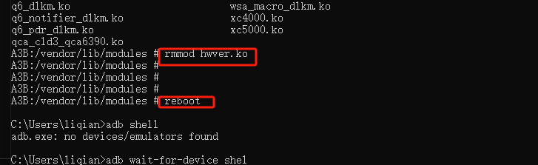
注意：如果重启后json文件还是不解析，并 cat /sys/class/hwver/function/hwproject，不是预设配置
先去卸载 hwver.ko ，重启
Notes:
测试那设备正常升级，只单刷split,结果是json文件未能正常解析，在/registry不更新配置文件。排查问题，cat hwproject 信息正常，且ver 等级+1，在烧录新版之后，全擦之后，能正常解析。后来在晗哥的提醒下，sensor有些配置文件存在persist分区中，因为我做的版本兼容，所以要在刷split之前，刷一下FFBM，不用全擦

Slide 27
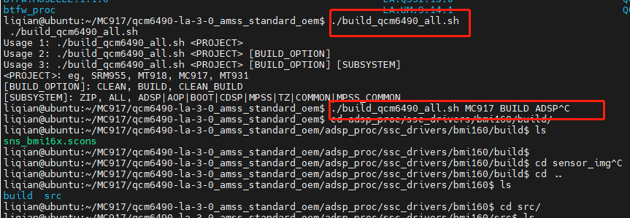
3 编译
./fgbuild_qcm6490_all.sh MC917 BUILD ADSP
./fgbuild_qcm6490_all.sh MC917 BUILD COMMON

Slide 28
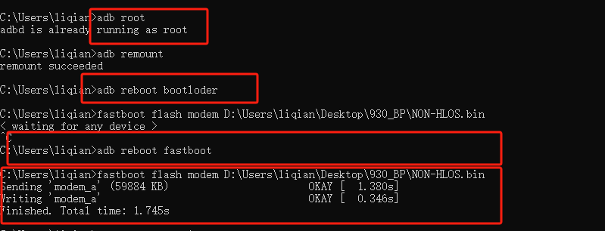
对生成的NON_HLOS.bin文件进行烧录， adb reboot bootloader; fastboot flash modem NON_HLOS.bin； fastboot reboot

Slide 29
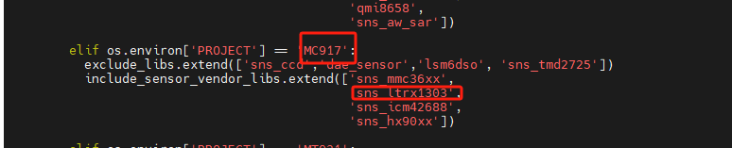
4.如何确定某个sensor功能无法使用
去除配置
编译
./build_qcm6490_all.sh MC917 BUILD ADSP
./build_qcm6490_all.sh MC917 BU
烧录
对生成的NON_HLOS.bin文件进行烧录， adb reboot bootloader; fastboot flash modem NON_HLOS.bin；
将pro.py文件中关于这个sensor配置去掉

Slide 30
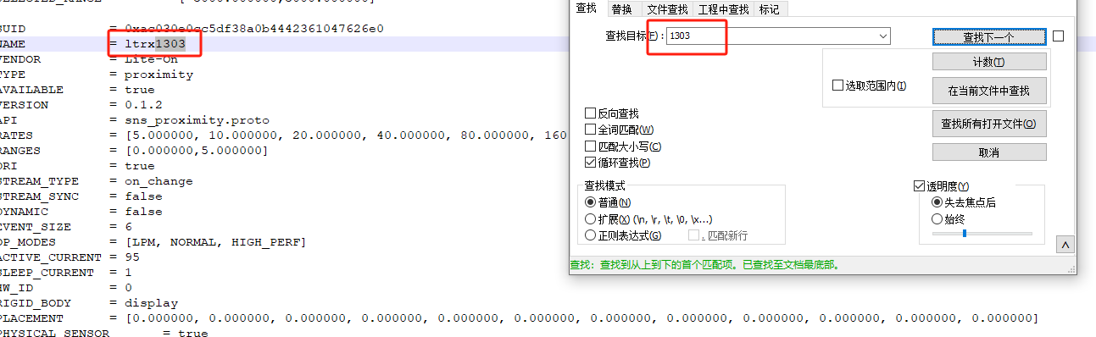
当相关sensor被驱动，会有相关配置（以917光距sensor为例）

Slide 31
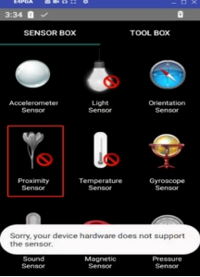
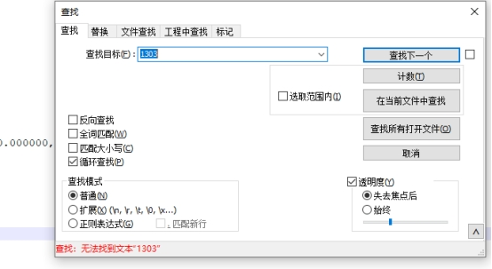
安装sensorAPK，查看光距驱动已经关掉
通过adb 命令进行验证 adb root adb shell ssc_sensor_info （或者：adb shell 进入设备输入ssc_sensor_info）里面信息没有光距sensor的相关驱动配置，
Notes:
这里提到917设备的光矩感sensor,是因为在调试过程中，因为结构原因会造成松动，测试的时候发现待机充电死机进dump

Slide 32
Part 04
sensorDebug

Slide 33
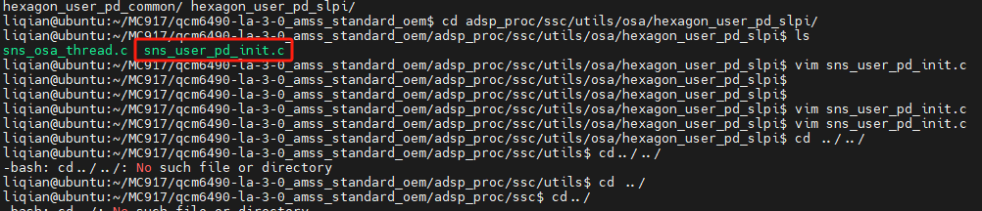

备注：6490平台需要加延时才能抓到 在adsp加载sensor ssc的时候加延时，将sns_init_delayed设为true adsp_proc/ssc/utils/osa/hexagon_user_pd_slpi/sns_user_pd_init.c
Notes:
uer_pd_init,里面有延时代码，只需要将init_delayed设为true就行

Slide 34

在设备开机状态下 先连上qxdm，确认有log，按f6 连接设备 diag端口

Slide 35

新建f3log窗口：view->common->messages view

Slide 36

按f5选择刚刚新建的messages view创建，然后筛选sns log：将Message Packet->SNS勾选

Slide 37

保持设备usb连接上，然后重启设备 等待开机 qxdm会自动连接设备抓log

Slide 38
感谢聆听!

